Slide 1



クラブの
アイデンティティと
グローバルブランド：
どのように連携させるか
国際ソロプチミストアメリカ
Notes:
皆さん、こんにちは。このセッションでは、皆様のクラブのユニークな個性を、国際ソロプチミストアメリカのグローバルブランドにおいていかに輝かせるかについてお話します。これは必ずしもクリエイティブな取り組みを制限するという意味ではありません。皆さん一人ひとりの影響力を最大限に活かすことで、クラブがすぐに認知され、信頼され、真剣に受け止められるようにするとともに、クラブの個性も感じられるようにすることを目的としています。

Slide 2

クラブレベルでも
ブランド化が重要な理由
ブランド化 = 認知度、信頼、信用
一貫した取り組みは、私たちがどのような団体で、
何をしているのかを人々に理解してもらうのに役立つ
印象に残るブランドが、会員、パートナー、
支援者を惹きつける
Notes:
クラブの名前、チラシ、SNSの投稿、ニュース記事を目にした人々は、たいていはわずか数秒で判断を下します。ブランド化に一貫性を持たせることで、ソロプチミストをすぐに認識していただけるだけでなく、私たちの使命への理解を深めていただき、皆さまのクラブが信頼ある確立された団体の一員であることを伝えることができます。
ちらし、Facebookの投稿、イベントのバナーなど、どんなに些細な情報も、クラブやソロプチミスト全体に対し人々が持つ印象に影響を与えます。これは、会員募集、地元の組織との提携、メディアとの関わりなど、様々な場面で重要となります。

Slide 3




ソロプチミストの
グローバルブランドとは？
私たちの共通の
使命と、
ビジュアル
アイデンティティ：
私たちの声：
エンパワーメント、
信頼、楽観的、
包括的
ビジョンと価値観
ロゴ、色、フォント、
画像
Notes:
当団体のグローバルブランドが、世界中の全ソロプチミスト クラブを結び付けています。ブランドとは、単なるロゴにとどまりません。女性と女児の夢を応援する団体としての使命、その視覚的な表現、そして私たちのコミュニケーションへのアプローチを示すものです。
各クラブは、このグローバルブランドと足並みを揃えることで、組織全体の強みと評判の恩恵を享受することができます。人々は地域社会を通じて皆さまのクラブを知るかもしれませんが、クラブがより大きな団体の一部であることを明確に示すことで、よりスムーズに信頼を得ることができます。

Slide 4
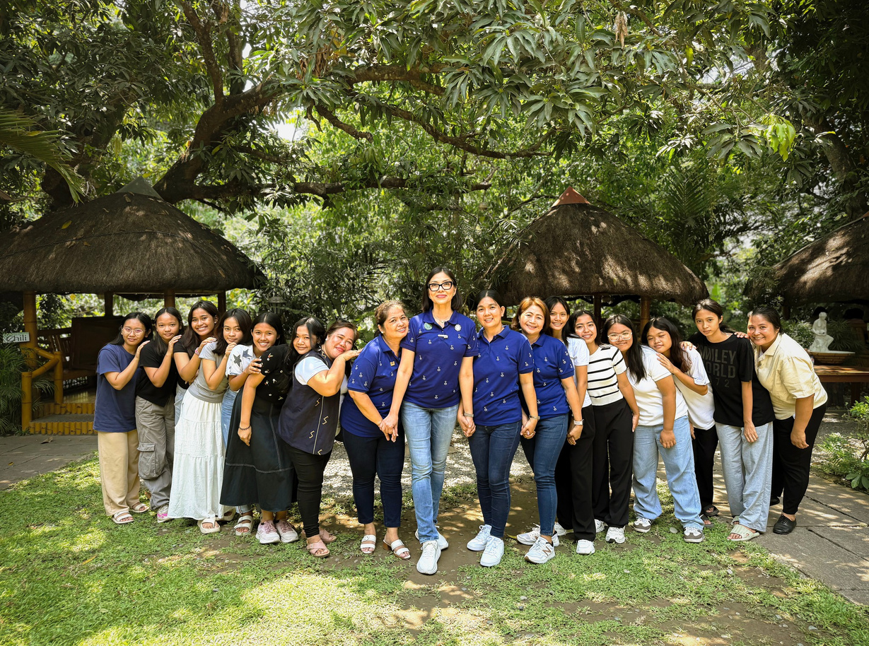

クラブの
アイデンティティとは？
クラブの個性と地域文化
地域社会における焦点と代表的なプロジェクト
ストア、写真、地元の声
Notes:
クラブにアイデンティティを与えることで、特別な存在であることを示すことができます。アイデンティティは、クラブの会員、地域社会、そして大切に取り組んでいるプロジェクトにより形づくられてぇるものです。まったく同じクラブは2つとしてありません。それぞれの個性こそが強みとなります。
2つのクラブが同じブランド ガイドラインに従っていたとしても、それぞれのクラブに属する人々、ストーリー、地域への影響が異なるため、与える印象もまったく違ってくる可能性があります。そのような個性を消し去るのではなく、明確かつプロフェッショナルな方法で示すのが、ブランド化です。

Slide 5






クラブのアイデンティティと
グローバルブランドの連携
グローバルブランド
クラブの
アイデンティティ
連携
強力
認知度の高さ
信頼性
個性
本物らしさ
地域との関連性
より強力で明確な
メッセージ
Notes:
グローバルブランドは、強力で、認知度が高く、信頼性のある推進力と捉えてください。グローバルブランドは、組織力と信頼性を与えます。これに、クラブのアイデンティティにより、個性、信頼性、地域との関連性が加わります。
両者を組み合わせることで、ありきたりで型にはまった印象を避けつつ、より明確で、よりプロフェッショナルかつインパクトのあるメッセージにすることができます。

Slide 6


個性を失うことなくブランド ガイドラインを活用する
承認されたロゴ、色、フォントを使用する
標準仕様のレイアウトとデザインに従う
地元の写真、ストーリー、事例で
カスタマイズする
Notes:
ブランド ガイドラインは制限するためのものではなく、皆さまの活動を支えるためのものです。承認されたロゴ、色、フォントを使用することで、各クラブの資料でソロプチミストとの関連性を簡単に示すことができます。
その上で、それぞれのクラブの会員、イベント、地域社会への影響を強調することができます。重要なのは、「同じであること」ではなく「一貫性」です。ブランド化の取り組みが難しい、わかりにくいと感じている方は少なくありません。そのような方々のために、できるだけ多くのツールとガイダンスを開発しております。
SIAは、カスタマイズ可能なCanvaテンプレートと宣伝キットに加え、ブランドとスタイルのガイドラインを提供し、クラブがSIAブランドに沿った形で各地域の雰囲気を宣伝資料に取り入れられるよう支援いたします。

Slide 7





カスタマイズ可能なクラブロゴ
近日公開
地域ごとにカスタマイズして設計されたブランドロゴの
バリエーション
クラブが独自のアイデンティティを
アピールできるようにする
ちらし、バナー、SNS用の絵素材、地域向けの広告として最適
Notes:
ここで一旦、今後のエキサイティングな取り組みについてお話ししたいと思います。こちらの取り組みは、次期クラブ年度までに開始できる見込みです。SIAのマーケティングチームは、クラブ専用にカスタマイズ可能なソロプチミスト ロゴのバリエーションの作成に積極的に取り組んでいます。このオプションはまだ開発段階にありますが、目標はシンプルです。クラブがソロプチミストとしてのブランドをしっかりと維持しつつ、その独自性も明確に示すことができるようにすることです。
これらロゴのバリエーションは、イベントのちらし、バナー、SNS用の絵素材、その他の地域の宣伝ツールなどの資料に対する実際のクラブのニーズを考慮して設計されます。
ロータリー、ガールスカウト、ユナイテッドウェイ、スペシャルオリンピックスなど、クラブや支部を持つ会員制の組織・団体の多くは、地域グループ向けにカスタマイズ可能なロゴを提供しています。私たちはソロプチミストでも同様の取り組みを行い、強力で一貫したブランド認知度を維持しながら、各クラブに柔軟性を与えたいと考えています。
その目標は、調整作業の必要性を減らし、クラブが開始時点から正しい方向に進めるようにすることです。

Slide 8

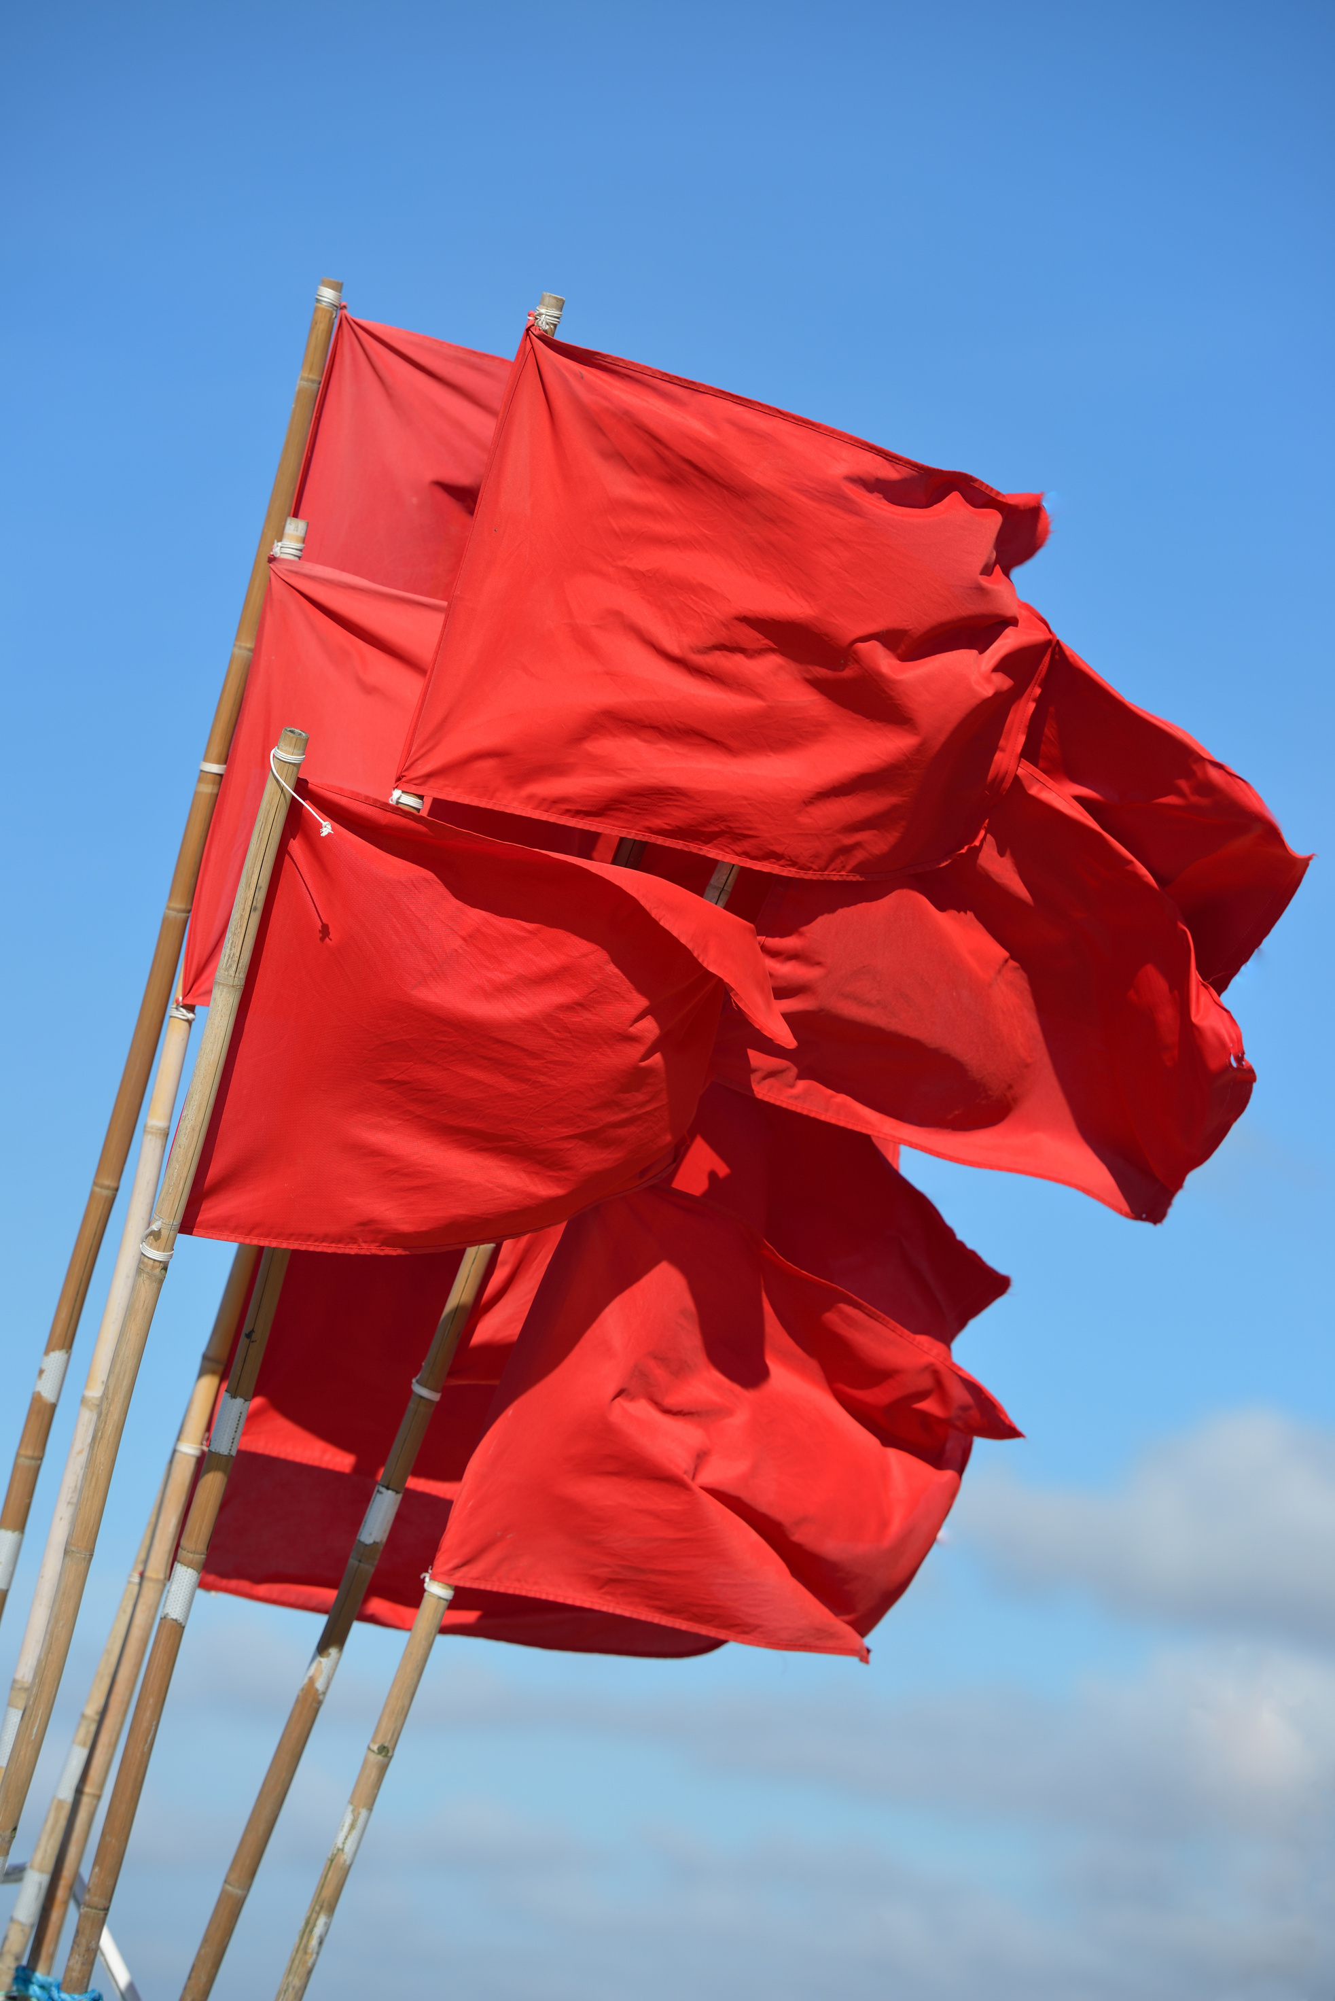
避けるべき
ブランド化の落とし穴
ロゴや色の変更
複数のビジュアルスタイルを一か所で併用すること
SIAとの関係性を明確に示さない資料の作成
Notes:
たとえ小さな間違いでも、メッセージ性を弱めてしまう可能性があります。改変されたロゴ、非公式の色、一貫性のないデザインは、見る側を混乱させたり、資料の信頼性を低下させたりする可能性があります。
完璧ではなく、「明確さ」を目標としてください。説明を読み始める前の段階で、資料や広告がソロプチミストのものであると認識してもらえるデザインにするのが理想的です。

Slide 9

可視性を高める&
信頼性
プロフェッショナルで統一感のある見た目
パートナーやメディアとの信頼関係を築く
クラブの評判を高める
Notes:
統一されたブランド設定は、クラブを良い意味で目立たせるのに役立ちます。洗練されて一貫性のある資料を提供することで、パートナー、メディア、会員候補に、情報を真剣に受け止めてもらえる可能性が高くなります。
こういった資料は、単にクラブを代表するものでなく、強力で信頼できる評判を持つ世界的な組織を代表するものとなります。その共通の信頼性は、あらゆる人々にとってメリットとなります。

Slide 10

一旦止まって振り返る
あなたのクラブで、すでにSIAブランドと
統一感があると感じている点は
どこですか？
ブランド化をより一貫性のあるものに
するためには、どのような側面を
改善すべきでしょうか？
Notes:
少し時間を取って、クラブのコミュニケーション資料（SNS、ちらし、eメール、プレゼンテーション）の内容について考えてみましょう。ソロプチミスト ブランドとの統一化をすでにうまく図れているのはどのような点ですか？小さな変更が大きな違いを生む可能性があるのは、どのような点でしょうか？
ご意見を共有してくださる方はいらっしゃいますか？批判や評価が目的ではありません。成長と可能性を広げるために、ご意見の共有をお願いしております。

Slide 11
本日の要点
一貫したブランド化は信頼と影響力を強化する
クラブのアイデンティティとグローバルブランドを連携させることで最大限の力を発揮できる
簡単な調整作業を行うことでクラブの認知度を高めることができる
Notes:
重要なポイントは、独自性と一貫性のどちらかを選ぶ必要はないということです。クラブのアイデンティティとSIAのグローバルブランドを統一させることで、メッセージはより明確かつ強力なものになり、優れた効果を発揮します。
一般的知名度 リジョンチェアである私に、なんでもお尋ねください。ガイドラインを共有するだけでなく、本物らしく説得力がある方法で、ソロプチミストの共通の使命に沿ってクラブのストーリーを伝えられるよう、皆様の取り組みをお手伝いいたします。
本日はお忙しいところご参加いただきありがとうございました。

